Slide 1
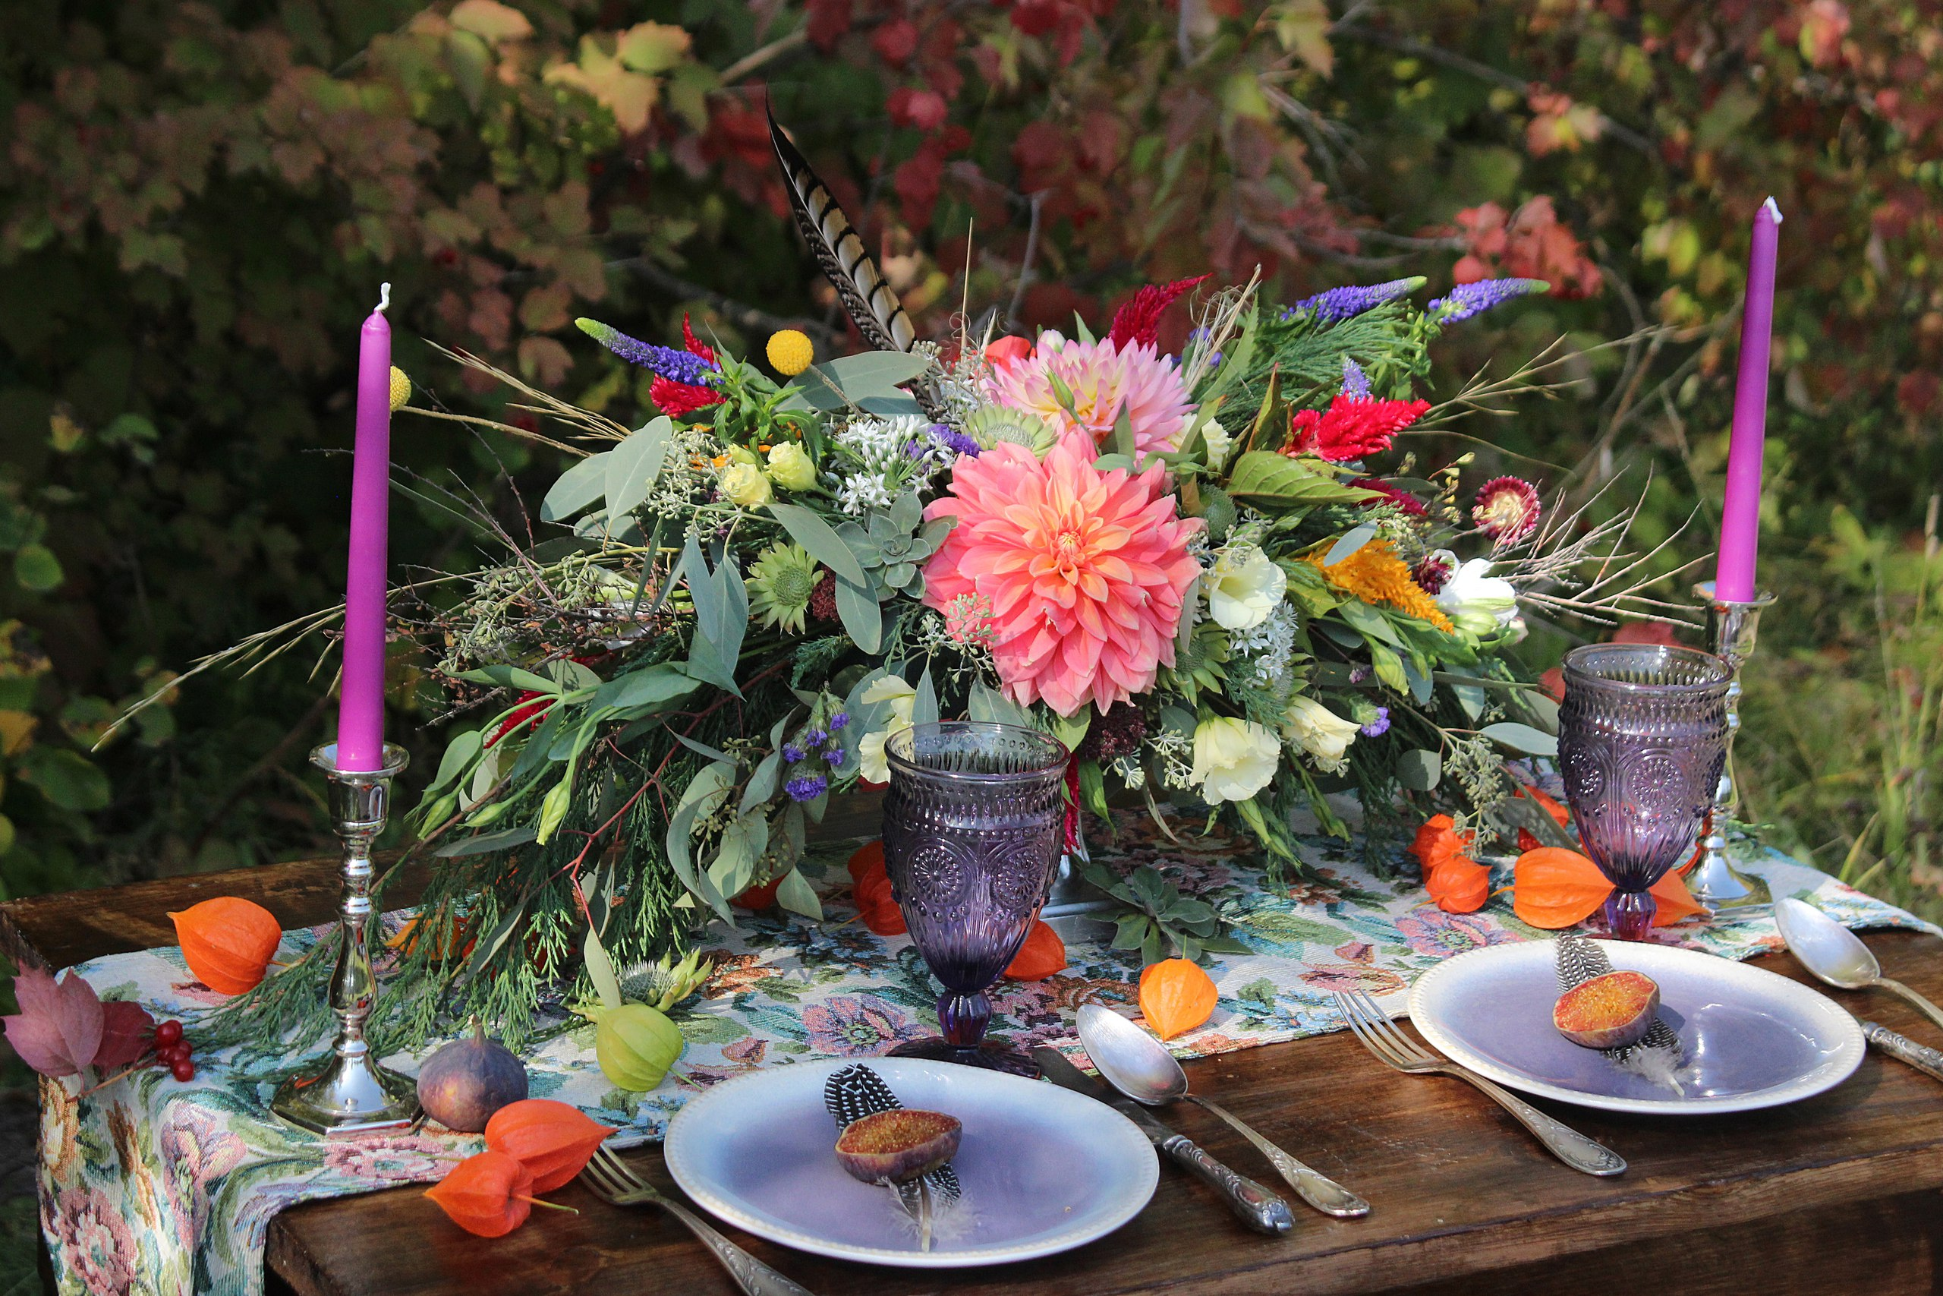
Кузбасс Флора

Slide 2
1й этап налаживаем контакт с пенсионерами. И связываем пенсионеров между собой.

Slide 3
2й этап помощь в подготовке посадочного материала.

Slide 4
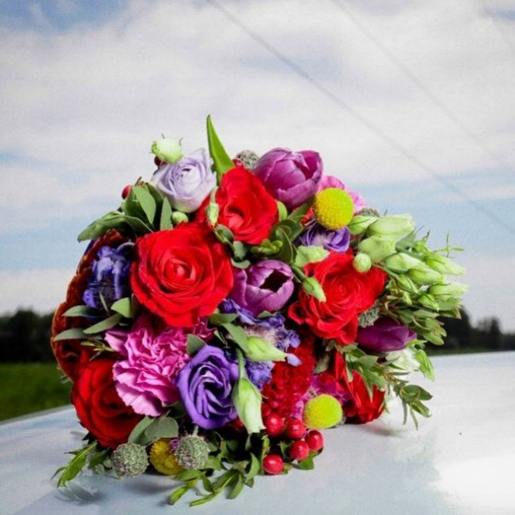
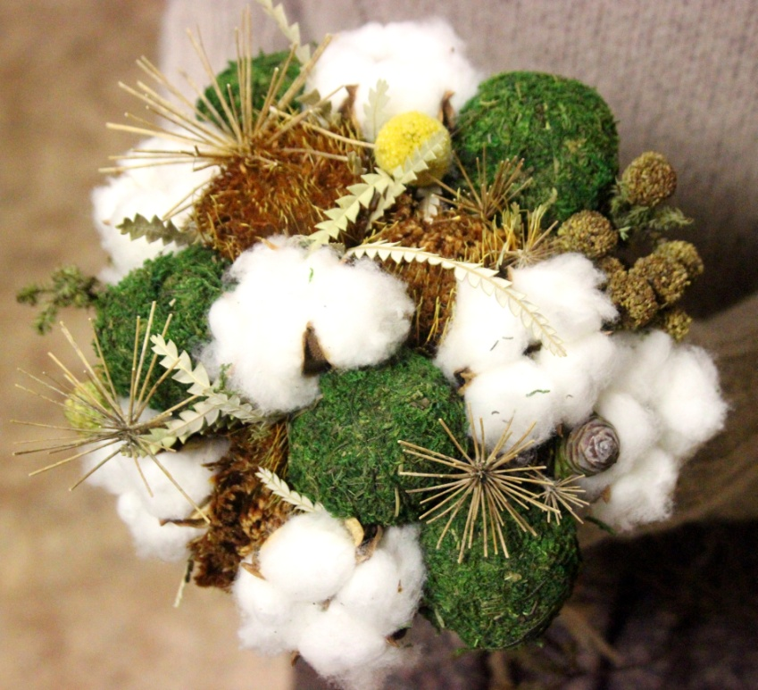
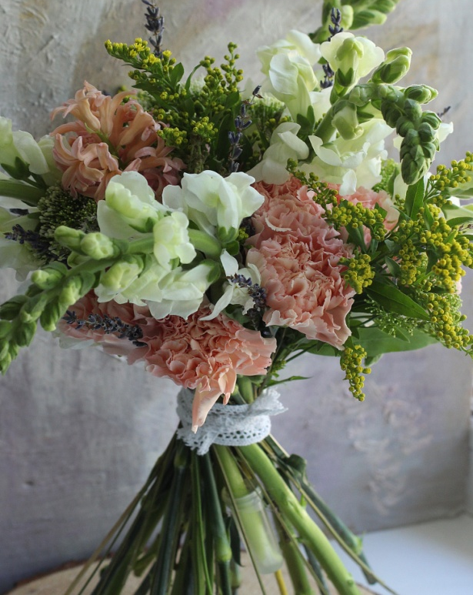
3й этап
Наладка контактов с цветочными магазинами.

Slide 5
4й этап
Создание логистической сети, поддерживающей непрерывную связь между пенсионерами и цветочными магазинами.

Slide 6
5й этап
Получение прибыли.

Slide 7
Партнёры
Кузбасский технопарк
Центр моего дизайна
Кемеровский государственный сельскохозяйственный институт

Slide 8
Кузбасс флора.
Цеттель Андрей Александрович
г. Кемерово
Тел. 8-950-570-09-47
tsettel42@mail.ru

